Slide 1
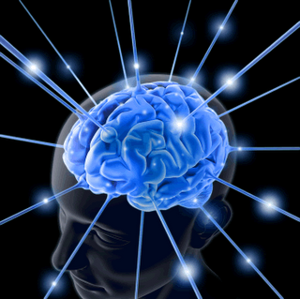
O FENÔMENO PSICOSSOMÁTICO:
AS BASES
PROFESSORA RENÉE CAVALCANTE LEÃO BORGES
2012

Slide 2
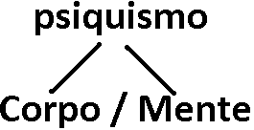
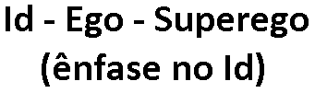
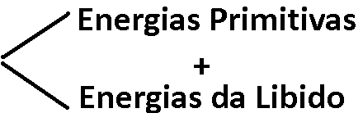
Freud defendia a estreita relação entre
Que sua teoria incluía o Aparelho Psíquico:
Que suas noções dinâmicas envolviam
Não ignorou o poder da consciência na solução de problemas (Exemplo: sublimação)
Abordou os mecanismos de defesa como elaboração da própria consciência, de modo inconsciente.

Slide 3
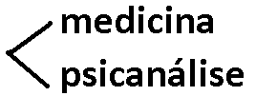
Seus postulados enfatizam os aspectos afetivos e vivenciais desde os primeiros momentos de vida.
Infância e Adulticia (relação estreita com o passado e presente)
O sofrimento psíquico tem várias origens, e envolve predisposições e aquisições.
A terapia psicossomática alia saberes
como contribuição ao sofrer psico-biológico.

Slide 4
O imaginário – “fio condutor, tanto da dor quanto da solução” (ver sonhos, devaneios, crenças, obsessões).
A força do sujeito desejante no contexto sócio-cultural com suas forças repressoras e norteadoras.
A medicina se ocupando do corpo real bio-anatômico e funcional com exames diversos / linha objetiva concreta.
A Psicanálise: analisa a queixa junto a subjetividade / objetividade.

Slide 5

O corpo sujeito a tensões / stress / pulsões / desejos / frustrações / energias diversas
O risco da medicina reduzir o psíquico ao somático e da psicanálise reduzir o somático ao psíquico.
A psicossomática caminha com 02 campos
com contribuições de ambos (M + P).
Fatores psíquicos

Slide 6
Freud mostra que a psicopatologia funcional como neurose, psicose, perversões, e etc podem ligar-se a patologias orgânicas como a pulsão de morte e retorno ao inorgânico.
O corpo é libidinal e imaginário no ser humano o recalque pode gerar fragilidade orgânica.
“Algo” emerge do inorgânico à vida, mas traz consigo um “vestígio de retorno” que se manifesta (eros e tânatos).

Slide 7
A realidade é absorvida pelo fenômeno percebido pelo sujeito simbólico, que sente e pensa.
O corpo real pode dar espaço ao imaginário. Exemplo: hipocondria.
A figuração simbólica acalma ou intensifica a presença latente de sofrimentos (amor, ódio, rancor) e aparece em um “quadro somático”.
Groddeck (1969) diz que “o sintoma orgânico (doença, mal estar) está possivelmente impregnado de material psíquico que o determina”.

Slide 8
Distúrbios como neuroses de angústia, neurastenias, alterações pressão arterial, hipocondrias já são observadas na medicina como características da energia sexual e seus caminhos.
Sami-Ali fala da “Teoria Relacional” (da medicina Psicossomática + Psicanálise).
Freud (1950) “Reprimir a agressividade, é, em geral, malsão e patogênico, pois causa doenças” (corpo libidinal).

Slide 9
O processo do Recalcamento subentende a psiconeurose (recalcamento, fracasso do recalcamento, retorno do recalcado em forma sintomática).
Garcia (1978) dizia que “Acredito que uma lesão cancerosa é a expressão morfológica final de uma séria doença mental (Patologia da Adaptação).
A energia sexual descarregada, de menos ou de mais se manifesta corporalmente.
Reich (1948) fala da função do orgasmo como o protótipo do processo vital (autônomo), um certo ritmo que se aplica a todo organismo (coração, intestino, pulmão).

Slide 10
Para Reich (1948) à divisão celular obedece ao mesmo processo vital do orgasmo como uma “vida interna de expansão e contração”.
O orgasmo, então, não tem só função reprodutora e prazerosa, ele “serve de descarga do excedente de energia que se acumulou nos núcleos celulares” (Reich, 1948).
A alteração da função bioenergética faz com que certos órgãos fiquem asfixiados e possam adoecer, segundo Reich.

Slide 11
Sami-Ali enfatiza, para além de Freud e todos os seus seguidores, a teoria Relacional.
Essa teoria não considera um sobre o outro, mas sim a forma combinativa e circular corpo/mente.
O fenômeno psicossomático aparece em sua globalidade, inclusive o contexto dessa Unidade Pessoa.
Há, pois, uma natureza multidimensional na doença psicossomática (ou funções naturais).

Slide 12
Equilíbrio entre a consciência omínica e a vigilante (devaneio, fantasia, sonho noturno, ilusão, alucinação, jogo interno são atividades omínicas).
Ausências e presenças desta função omínica e seus efeitos. Exemplo: alexitimias.
As patologias orgânicas, para a Teoria Relacional associa-se com o impasse ou fechamento, que tanto aciona a inteligência como pode levar a doenças (Estresse é uma forma particular de impasse).

Slide 13
Luta / Fuga = soluções biopsicofuncional no meio. O impasse passa a ser o centro da Teoria Relacional.
O que fazer ao se descobrir o impasse? Eis a questão terapêutica! E se o conflito for insolúvel?
“Reduzi-lo, dissolve-lo, transformá-lo em conflito solúvel” – diz Sami-Ali (2004).
Liberar a capacidade omínica e de afeto, e servir-se dela para afrontar o impasse. Não se abandone essa capacidade em proveito de transferência como orienta a psicanálise!

Slide 14
A vida orgânica (soma) e afetiva (psíquica) são relacionais.
A medicina hoje tende a apreender também a situação afetiva na qual evolui o paciente.
Causa/sintoma observação da queixa como pedra angular do tratamento.
Suporte da prática terapêutica: 02 conceitos, situação de impasse que levam às patologias / Recalcamento do imaginário como sendo função oposto do real.

Slide 15
Médicos dermatologistas hoje são muitos deles psicossomaticistas (fatores atípicos das pessoas).
Psoríase, dermatite atópica, lupus cutâneo, etc... São exemplos de reações psicossomáticas na maior parte dos casos.
Liberar-se de culpas e medos ou desleixos, uso de “ressonância” com o paciente-cliente, não aplicar esquemas preestabelecidas, personalizar o tratamento.

Slide 16
Deixá-lo inventar suas soluções, sua atuação omínica pois quem vence a doença não é o terapeuta.
Regularidades na consulta em frequência relacional e liberdade à autonomia (ritmos).
Reaquisição de ritmos equilibrados - alimentação, trabalho - lazer, tarefa - produtiva, sono – vigília, etc... Com modificações do esquema corporal.
O sujeito deverá, por si mesmo, com apoio do terapeuta psicossomático, passar da patologia à adaptação para superar seu sintoma.

Slide 17
A dermatite atópica é dermatose inflamatória crônica que evolui por crises. Manifesta-se por eczemas, lesões, etc... E usamos cremes com corticoides, mas retornam se não observar as “causas”.
É um distúrbio da imunidade por equilíbrio inadequado das regulações soma psíquicas.
A disfunção imunológica leva à produção exagerada de anti-corpos e citocinas que levam a lesões inflamatórias das eczemas.

Slide 18
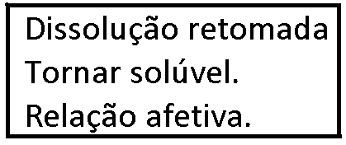
As vezes aparece como um apelo à relações afetivas criança-mãe, criança-pai.
Hiperatividades ou isolamentos podem acompanhar ações nessa patologia dermato-psicossomáticas.
Fechamentos sem saída – Impasses
Favorecer a fala, a escuta, não modificar conteúdos, permitir relações passado/presente, vida afetiva, patologias e os sonhos como pano de fundo (liberação do imaginário).

Slide 19
Lembrete sobre estresse: situações de impasse luta/fuga não solucionadoras / Reação defensiva extrema minam as defesas imunológicas do organismo – Desenvolvimento patologia orgânica.
No sujeito o estresse envolve a significação que ele dá ao impasse, o sentido, sem “pontos de ancoragem”.

Slide 20
PSICOPATOLOGIA DA ADAPTAÇÃO
Todo “impasse” parece relacionar-se a situação de “sem saídas”, em que toda solução parece inútil. É uma situação interna e externa (sujeito e contexto).
O conceito psicossomático de “Impasse” se aplica a dicotomia psiqué + soma e além dela – a todo tipo de patologia (fechamento, sem saída).

Slide 21
Há predisposições genéticas + questões ambientais estimuladoras / nas relações sujeito-contexto.
Busca da história do paciente / relação terapeuta-paciente e apoio relacional a transformação do impasse para torná-lo solúvel / retomada da identidade.
Entram questões de temporalidade / ansiedade (o drama como maneira de viver o tempo) questões de identidade / problemática de perdas.

Slide 22
Sonhos – programa como consertar um violão com as cordas emaranhadas, e já carcomido (desgaste pelo tempo) mulher com esclerose, já se sentindo velha.
Vivenciar os afetos (rir-chorar) ver a amplitude dos afetos / refazer o incontrolável para a pessoa.
Caso de L. J. Síndrome de Aniversário (doença que se instala próximo ao dia da morte da mãe).

Slide 23
A psiconeurose envolve uma busca pessoal em torno do “corpo imaginário” (doença e cura).
A doença como arte de tratamento psicossomático liberdade e ritmos de movimento / equilíbrio no gesto.
Vai além do corpo-imaginário, torna-se arte de libertar-se e expressar-se, substitui a linguagem verbal que está “falha”.
Com a dança o corpo passa à categoria de expressão metafórica de um mundo simbólico.

Slide 24
A dançaterapia nasce do encontro entre psicanalistas e dançarinos. Uma saída para as pulsões, registros não-verbais, acesso à sublimação e à expressão.
É um meio forte de derivação da energia pulsional e sexual, indo do “vazio” às “descobertas”.
Na dança, o corpo-mente se reeducam, reinventam, faz entrada na dialética corpo real – corpo imaginário. O corpo ludógico e o corpo do pensamento, em unissono (subjetividade no gesto).

Slide 25
A psicossomática ou interdisciplinaridade com os estudos de dança (pés nus), com prioridade aos objetivos clínicos.
Escolher o corpo em dança para usa-lo como “vetor” para remanejar um texto do pensamento e afeto e dizê-lo no gesto – e se fazer ouvir!
O valor da anamnese e registros evolutivos; sempre usar a relação do funcionar subjetivo com a situação de conflito + vínculo terapeuta-cliente.

Slide 26
Não há exatamente doença ou doente psicossomáticos (DANAN, 2004); mas sim, abordagens psicossomáticas dos sujeitos.
O sujeito se depara com a dupla presença (somática e psíquica) + a relação com o outro e o contexto.
Novos conceitos psicossomáticos ajudam a medicina, a psicanálise e o psiquiatra.
Uso de conceitos semiológicos como identidade, tempo, espaço, ritmo.

Slide 27
(Semiologia é a ciência que estuda os signos, os fenômenos culturais, sistemas de regras e significações).
O tempo, vida, local, hábitos de cada sujeito inscrevem-no “Quadro Egóico” que pode ser “escolhido” pelo sujeito ou se dá “invadindo” seu ritmo pessoal”.
O sujeito diabético, como doença auto-imune, quando o organismo não sabe mais diferenciar o eu do não eu, destrói o organismo e leva a renúncia de parte da identidade (Exemplo).

Slide 28
Reanimações do imaginário fragilizado / reapropriação do vivenciamento corporal, relaxamento psicossomático.
Uso dos testes perceptivos para sondagens simbólicos e significativas (ver a dinâmica do inconsciente).

Slide 29
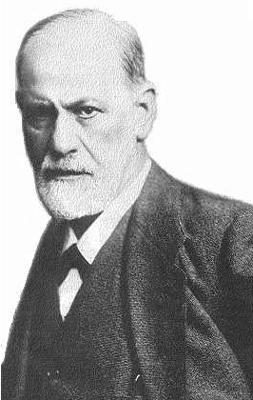
“A felicidade é um problema individual. Aqui, nenhum conselho é válido. Cada um deve procurar, por si, tornar-se feliz.”
(Sigmund Freud)

